Slide 1
Funkce 1
VY_32_INOVACE_FCE1_02
Zadání funkce

Slide 2
Zadání funkce
Funkce může být zadána
výčtem prvků - jen části prvků funkce
předpisem neboli vzorcem - přesné, málo názorné
graficky – názorné, ne vždy přesné
slovním předpisem – praktické návody

Slide 3
Výčet prvků
vhodné u funkcí s konečným počtem prvků
Zadání tabulkou
x | 2 | -5 | 0 | -6
f(x) | 3 | 9 | 1 | -7
Zadání vyjmenováním prvků
f: {[2,3];[-5;9];[0,1];[-6;-7]}

Slide 4
Zadání rovnicí
analyticky – nejrozšířenější, snadné výpočty
Funkce je zadána, jestliže známe její definiční obor a pravidlo, které každému x ∈D(f) přiřadí právě jedno y ∈ H(f)
Explicitní rovnicí
f: y = x² ∧ x ∈ ⟨-3; 3 )
Implicitní rovnicí
f: x² – y = 0 ∧ x ∈ ⟨-3; 3 )

Slide 5
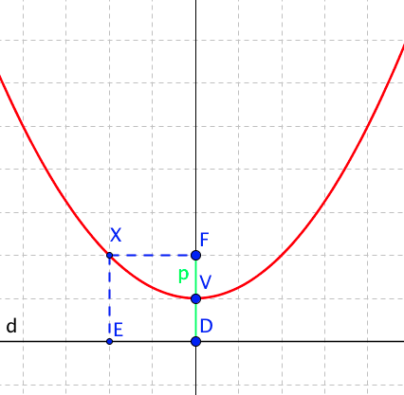
Zadání graficky
nejvíce názorné
lze odhadnout její definiční obor a prvky funkce

Slide 6
Příklad 1
Určete, který graf je grafem funkce
a)
b)
c)
ano
ne
ne

Slide 7
Příklad 2
Je dána funkce f : y = 2x² – 0,5.
Vypočtěte funkční hodnoty pro x = -1; 0,5; 3, $\frac{2}{3}$
f (-1) = 2 (-1)² – 0,5 = 2 – 0,5 = 1,5
f (0,5) = 2 (0,5)² – 0,5 = 0,25 – 0,5 = - 0,25
f (3) = 2 (3)² – 0,5 = 2.9 – 0,5 = 17,5
x | -1 | 0,5 | 3 | $$\frac{2}{3}$$
f(x) | 1,5 | - 0,25 | 17,5
$$\frac{7}{18}$$

Slide 8
Zdroje
VOŠICKÝ, Zdeněk. Matematika v kostce. 1. vyd. Havlíčkův Brod: Fragment, 1996, 124 s. ISBN 80-720-0012-8.
HUDCOVÁ. Sbírka úloh z matematiky pro SOŠ, studijní obory SOU a nástavbové studium. PROMETHEUS, spol. s r.o. ISBN 10348405.
ČERMÁK, Pavel. Odmaturuj! z matematiky. Vyd. 2.(opr.). Brno: Didaktis, 2003, 208 s. ISBN 80-862-8597-9.
http://www.ucebnice.krynicky.cz/Matematika
© RNDr. Anna Káčerová

